Slide 1
openCV
111Coding presentation
by Dani

Slide 2
openCV란?
Open Computer Vision
오픈 소스 컴퓨터 비전 C 라이브러리
인텔이 개발
실시간 이미지 프로세싱에 중점을 둔 라이브러리
물체 인식, 안면 인식, 제스쳐 인식 등에 응용

Slide 3

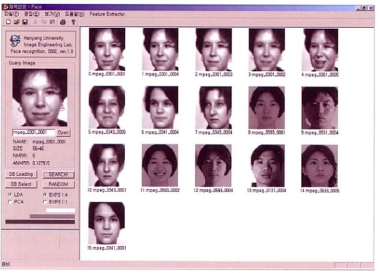
얼굴 검출과 얼굴 인식
얼굴 검출 : 영상에 있는 얼굴을 찾는 것
얼굴 인식 : 검출된 얼굴이 누구인지를 판단하는 기술

Slide 4
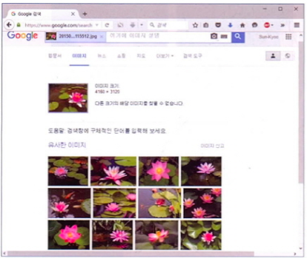
내용 기반 영상 검색(CBIR)
영상에 존재하는 사람, 사물, 색상 정보 등을 인식하여 원하는 영상을 자동으로 찾아주는 시스템.
대표적인 예로,
구글의 이미지 검색

Slide 5
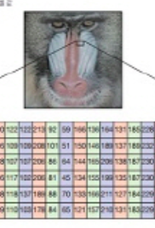
영상 표현 방법
그레이스케일 영상 : 색상 정보 없이 오직 밝기 정보만으로 구성된 영상.
: 흑색 사진처럼 검정, 회색, 흰색으로만 구성되어있다.
트루컬러 영상 : 색상정보를 가지고 있어서 다양한 색상을 표현할 수 있는 영상.
영상의 기본 단위 : 픽셀. (picture element의 줄임말)
그레이스 케일 영상에서 하나의 픽셀은 0~255 사이의 정수값을 가진다.
픽셀값이 0이면 검정색, 255면 흰색, 그 중간이 회색
그레이스케일값이 증가함에 따라 밝기의 변화를 볼수 있다.

Slide 6
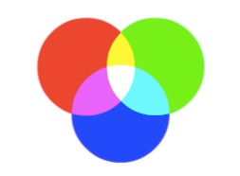
2차원 배열 처리
실제 컴퓨터에서 사용하는 R, G, B 성분의 값의 범위는 각각 [0,255]이다.
즉, 컴퓨터에서 표현할 수 있는 색의 경우의 수는 256^3 = 16777216이다.
R, G, B 색상 성분을 삼원색이라고도 한다.

Slide 7
예제 코드
#include <opencv2/opencv.hpp> #include <opencv2/core.hpp>
#include <opencv2/highgui.hpp> #include <opencv2/imgproc.hpp>
#include <iostream>
using namespace cv; using namespace std;
int main(void) {
Mat image = imread( "color.jpg", -1 );
if(image.data == NULL) return -1;
vector<Mat> mv;
split( image, mv );
namedWindow( "Image" );
imshow( "Image", mv[1] );
waitKey( 0 );
return 0;
}

Slide 8
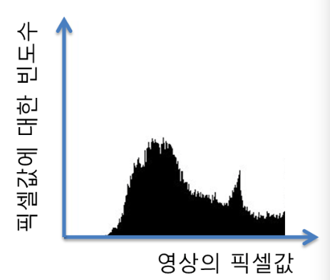
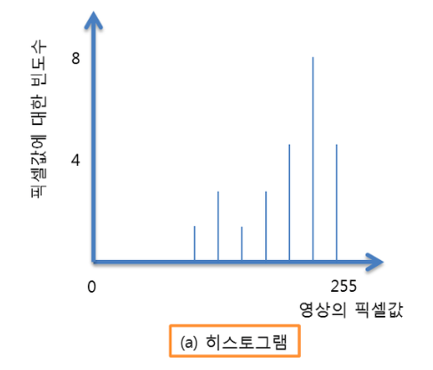
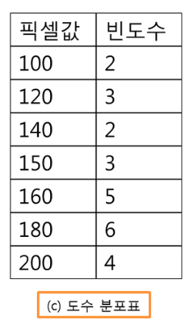
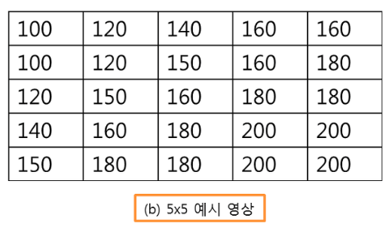
히스토그램
히스토그램 : 영상의 픽셀값들에 대한 분포를 나타내는 그래프로 영상분석을 하는데 매우 유용하다.
영상으로 부터 도수분포표를 작성한 후 그 표로 부터 히스토그램을 작성할 수 있다.

Slide 9
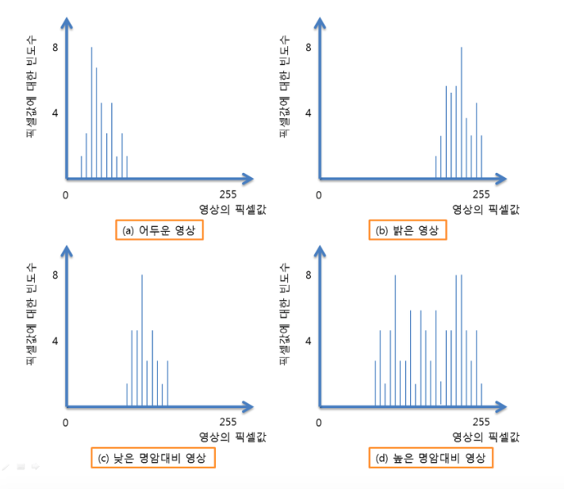
히스토그램
a, b에서 처럼
어두운 영상일수록 작은 픽셀값 근처인 왼쪽 편에 픽셀 값들이 많이 치우쳐져있고
밝은 영상일 수록 필셀 값이 큰 오른쪽편에 많이 치우쳐져 있다.
c, d 에서 보듯이
명암대비가 낮은 영상은 픽셀값들이 좁은 영역에 분포되어 영상이 선명하지 않고
명암대비가 높은 영상은 넓은 범위에 걸쳐 고루 분포되어 영상이 선명함을 알 수 있다.

Slide 10
히스토그램 함수
cvCreateHist 함수
: 히스토그램을 정의하는데 사용하는 함수.
cvCalcHist 함수
: 영상으로부터 히스토그램을 계산하는데 사용하는 함수.

Slide 11
히스토그램 예제 코드
#include <iostream>
#include <opencv2/core.hpp>
#include <opencv2/highgui.hpp>
#include <opencv2/imgproc.hpp>
int main(){
cv::Mat image = cv::imread(“award.jpeg",0); //libopencv_imgcodecs.3.2.0.dylib 필요
// 입력 영상 읽기
// 이진 영상으로 간주해 열기
if(!image.data){
std::cout <<"Image not loaded...ㅠㅠ"<<std::endl;
return 0;
}
cv::namedWindow("Image");
cv::imshow("Image", image);
Histogram1D h; // 히스토그램 객체
cv::MatND histo = h.getHistogram(image); // 히스토그램 계산
for(int i=0 ; i<256 ; i++) // 각 빈도 조회
std::cout << "Value " << i << " = " << histo.at<float>(i) << std::endl;
cv::namedWindow("Histogram");
cv::imshow("Histogram", h.getHistogramImage(image));
// 히스토그램을 영상으로 띄우기
// 가운데를 중심으로 왼쪽이 검정색, 오른쪽이 흰색값
// 가운데 봉우리 부분은 중간 명암도 값
// 왼쪽이 영상의 전경, 오른쪽이 배경
// 영상을 두 그룹으로 나누는 부분을 경계값으로 처리해 확인
cv::Mat thresholded; // 경계값으로 이진 영상 생성
cv::threshold(image,thresholded,60,255,cv::THRESH_BINARY);
// 영상을 경계화 하기 위해 히스토그램의
// 높은 봉우리(명암값 60) 방향으로 증가하기 직전인 최소값으로 정함.
cv::namedWindow("Binary Image"); // 경계화된 영상 띄워 보기
cv::imshow("Binary Image",thresholded); // 배경과 전경이 분할됨
cv::waitKey(0);
return 0;
}

